Slide 1
面向核心素养的学业质量评价
浙江省教育厅教研室 魏雄鹰

Slide 2

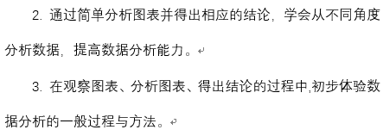
例1：

Slide 3
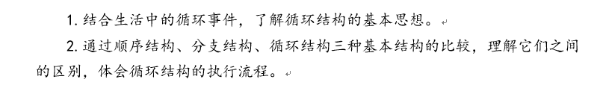

例2：

Slide 4
例3：
2013年数据处理机考样题：
在考生文件夹下的“Office”文件夹中，打开“分析.xls”和“主要工业产品产量分析.doc”文件，完成以下操作：
（1）在“分析.xls”文件“Sheet1”工作表中，用公式计算“2011年比2009年增产产量”，填入相应单元格中。
（2）根据“分析.xls”文件“Sheet1”工作表中数据，建立一张反映各产品2011年比2009年增产产量情况的图表。要求：
①用三维簇状条形图，系列产生在列；
②标题为“主要工业产品2011年比2009年增产产量图”，不显示图例；
③图表放在“Sheet3”工作表中的B2:M16区域内，并将图表复制到“主要工业产品产量分析.doc”中的【1】处，删除【1】字样。
（3）在“Sheet2”工作表中，分析数据， 找出2009年～2011年间，实现连续正增产的产品数量及产品名称，并将结果填写在“主要工业产品产量分析.doc” 文档中的【2】、【3】处，删除【2】、【3】字样。
（4）对照 “分析.xls”中相关数据，审阅“主要工业产品产量分析.doc”文档第二自然段中工业产品产量数据，接受正确的修订，拒绝错误修订。

Slide 5
2016年4月浙江高考选考第12题：
例4：
12.【加试题】已知一无序数组a（下标1到n），通过引入数组b（下标1到n），使得a(b(1))≤a(b(2)) ≤a(b(3))……≤a(b(n))（示例如图所示），对这些有序数据可进行对分查找。则第一次查找时，中点位置m与中点值分别是
A. m的值是Fix((1+n)/2),中点值是 a(m)
B. m的值是Fix((1+n)/2),中点值是 a(b(m))
C. m的值是Fix((b(1))+b(n))/2),中点值是 a(m)
D. m的值是Fix((b(1))+b(n))/2),中点值是 a(b(m))

Slide 6
回归原点的反思与追问：
我们到底需要培养怎样的人？如何培养？

Slide 7







中国学生发展核心素养体系总框架
责任担当
实践创新
学会学习
健康生活
人文底蕴
科学精神
自主发展
社会参与
全面发展的人
文化基础

Slide 8
学生发展核心素养指标的主要表现（6）
核心素养 | 基本要点 | 主要表现
实 践 创 新 | 劳动意识 | 重点是：尊重劳动，具有积极的劳动态度和良好的劳动习惯；具有动手操作能力，掌握一定的劳动技能；在主动参加的家务劳动、生产劳动、公益活动和社会实践中，具有改进和创新劳动方式、提高劳动效率的意识；具有通过诚实合法劳动创造成功生活的意识和行动等。
 | 问题解决 | 重点是：善于发现和提出问题，有解决问题的兴趣和热情；能依据特定情境和具体条件，选择制订合理的解决方案；具有在复杂环境中行动的能力等。
 | 技术应用 | 重点是：理解技术与人类文明的有机联系，具有学习掌握技术的兴趣和意愿；具有工程思维，能将创意和方案转化为有形物品或对已有物品进行改进与优化等。

Slide 9
学科核心素养:
学科核心素养是核心素养在特定学科（或学习领域）的具体化，是学生学习一门学科（或特定学习领域）之后所形成的、具有学科特点的关键成就，是学科育人价值的集中体现。

Slide 10
信息社会责任
数字化学习与创新
信息技术核心素养
具备信息素养的人
信息意识
计算思维
数字化学习与创新
信息社会责任
信息意识
计算思维

Slide 11
核心素养的内涵与表现
素养 | 定义 | 内涵 | 具体表现
信息意识 | 信息意识是指个体对信息的敏感度和对信息价值的判断力。 | 能够根据解决问题的需要，自觉、主动地寻求恰当的方式获取与处理信息；敏锐感觉到信息的变化，获取相关信息，采用有效策略对信息来源的可靠性、内容的准确性、指向的目的性做出合理判断；在合作解决问题的过程中，愿意与团队成员共享信息，实现信息的最大价值。 | 对信息的敏感度。 对信息价值的判断力。
计算思维 | 计算思维是指个体运用计算机科学领域的思想方法，在形成问题解决方案的过程中产生的一系列思维活动。 | 能够采用计算机领域的学科方法界定问题、抽象特征、建立结构模型、合理组织数据；通过判断、分析与综合各种信息资源，运用合理的算法形成解决问题的方案；总结利用计算机解决问题的过程与方法，并迁移到与之相关的其他问题解决中。 | 解决问题过程中的： 形式化 模型化 自动化 系统化

Slide 12
核心素养的内涵与表现
素养 | 定义 | 内涵 | 具体表现
数字化学习与创新 | 数字化学习与创新是指个体通过评估并选用常见的数字化资源与工具，有效地管理学习过程与学习资源，创造性地解决问题，从而完成学习任务，形成创新作品的能力。 | 能够认识数字化学习环境的优势和局限，适应数字化学习环境，养成相应的学习习惯；掌握数字化学习系统、学习资源与学习工具的操作技能，运用于开展自主学习、协同工作、知识分享与创新创造。 | 数字化学习环境的创设。 数学化学习资源的收集与管理。 数学化学习资源应用与创新。
信息社会责任 | 信息社会责任是指信息社会中的个体在文化修养、道德规范和行为自律等方面应尽的责任。 | 具有一定的信息安全意识与能力，遵守信息法律法规，信守信息社会的道德与伦理准则，在现实空间和虚拟空间中遵守公共规范，既能有效维护信息活动中个人的合法权益，又能积极维护他人合法权益和公共信息安全；关注信息技术革命所带来的环境问题与人文问题。对于信息技术创新所产生的新观念和新事物，具有积极学习的态度、理性判断和负责行动的能力。 | 信息安全意识与能力。 遵守信息法律法规。 良好的信息道德与伦理。

Slide 13
信息意识
  信息的敏感性
  对信息准确性的甄别能力
  在协同工作中合理利用信息
  对信息隐私和安全保护的自觉性

Slide 14
计算思维
  自觉利用计算机科学技术思想和方法分析问题
  利用对问题的抽象、建模，运用合理的算法求解问题
  能够应用于其它同类问题的求解

Slide 15
数字化学习与创新
  适应数字化环境
  利用数字化资源和工具，提升终身学习效率和生活幸福感
  开展创新和协同创新
  积极推动信息技术创新带来的新观念、新发展模式

Slide 16
信息社会责任
  自觉遵守信息相关法律
  尊重信息相关道德伦理
  关注信息技术革命所带来的环境变化与人文挑战
  杜绝有意或无意利用信息或信息工具危害国家、社会和他人

Slide 17
核心素养如何培养？

Slide 18
指向学科核心素养的教学
促进深度学习的发生
教学设计：从课时到单元
从课程标准到课堂目标的一致性
内容重组或教学化处理
强调学习方式与目标的匹配
教-学-评一致

Slide 19
教学设计：从课时到单元（崔允漷教授）
课程建设像房屋建造吗？
学期或学段设计
单元1+2+3……
如房间1+2+……
形成一幢楼
单元学习设计
知识点1+2+3……
如水泥+钢筋+门+窗，形成一间房
课时教学设计
知识点1、2、3……
如水泥、钢筋、门、窗

Slide 20
课堂教学的目标定位：
双基：基本知识、基本技能
三维目标：知识与技能、过程与方法、情感态度与价值观
素养：在落实三维目标过程中，渗透的能力、习惯、意识

Slide 22
图表：
表达观点时，用图？用表？
用图佐证时，用什么样的图？图中需要有哪些要素？
排序与筛选：
按照一定的规则来整理数据——数据的组织能力
噪声数据的分离——数据的鉴别能力
从排序与筛选结果中，分析数据，获得信息——数据的分析与信息提取能力
工具的合理选用——排序还是筛选？
程序设计：
界定：用电子表格、PPT还是编程来实现
问题解决——抽象、建模、算法描述
程序实现：代码调试、完善、优化——迭代意识的形成

Slide 23
[教学目标]
1. 通过与实例结合，从顺序结构流程图中抽取出循环结构流程图，再通过循环结构流程图和分支结构流程图的对比，理解循环结构的执行过程。
2.在模拟灯带效果的程序完善过程中，理解 For…Next语句的格式及其功能；通过对累加程序的分析，进一步加强对For…Next语句的理解。
3. 在棋盘与麦粒程序的编写和调试中，掌握用For…Next语句编写循环结构程序的方法。
4. 通过程序调试，加深对循环结构和For…Next语句执行过程的理解。
5. 在用程序设计解决实际问题的过程中，体验把控计算机的乐趣，从而激发内在的学习兴趣。
在以上教学目标的达成过程中，通过从灯带闪烁实例的顺序结构中抽象出循环的特征，并与顺序结构和选择结构进行对比分析，渗透计算思维和信息意识的培养。在程序编写、调试、修改、完善的不断迭代过程中，进一步提高学生的计算思维水平。

Slide 24
教－学－评一致性

Slide 25
学业要求 VS 学业质量水平 VS 核心素养水平

Slide 26
学业要求：
学业要求是每个模块在教学时，应该达到的教和学的要求
学业要求是制定教学目标的依据之一
学业要求是该模块教学评价的依据之一

Slide 27
学业质量标准：
是指基础教育阶段的学生在完成各学段教育、或者结束基础教育阶段教育时，应该具备的各种核心素养以及在这些素养上应该达到的具体水平的明确界定和描述。

Slide 28
学业质量标准的作用
明确育人方向和质量要求，阐明学生核心素养的发展阶段及其具体特征
指导教师根据学生素养水平，选择课程资源，设计教学方法和策略，转变学科育人模式
为各级各类考试和评价提供上位的价值方向、理论框架和水平依据

Slide 29
学业要求 VS 学业质量水平 VS 核心素养水平
学科核心素养
水平划分
学科课程内容
结构化
结合课程内容的学业质量水平
模块
学业要求
汇总的
学业质量水平

Slide 30
每个核心素养都分为三级水平
信息社会责任
数字化学习与创新
信息技术核心素养
具备信息素养的人
信息意识
计算思维
数字化学习与创新
信息社会责任
信息意识
计算思维

Slide 31
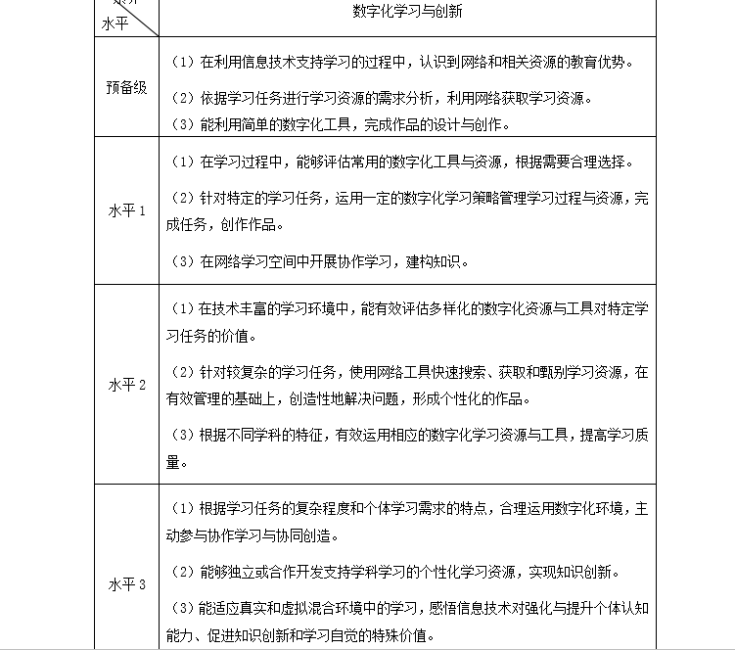
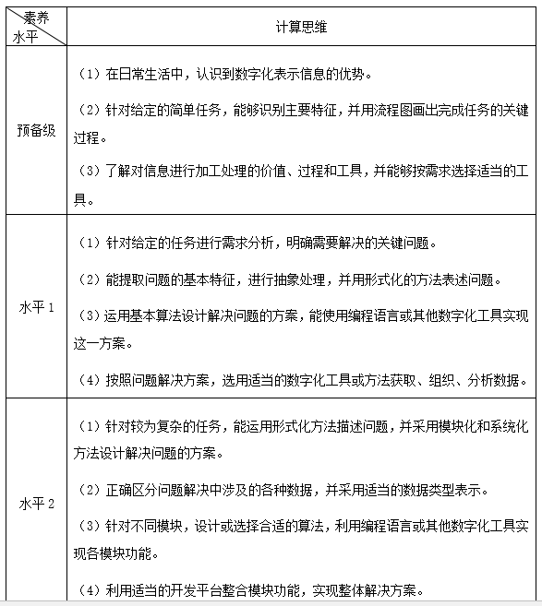

Slide 32
核心素养不同水平之间的区别：
知识与技能：逐级加深
能力：逐级提高
情境：逐级复杂

Slide 33
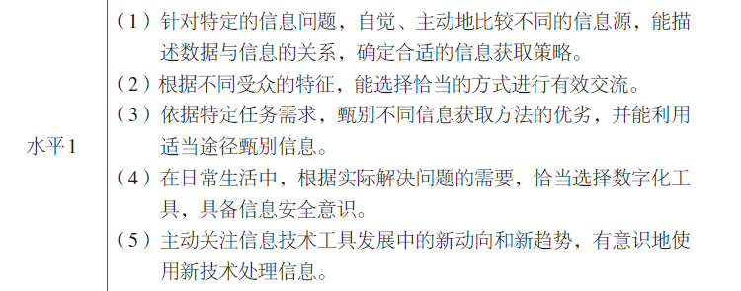
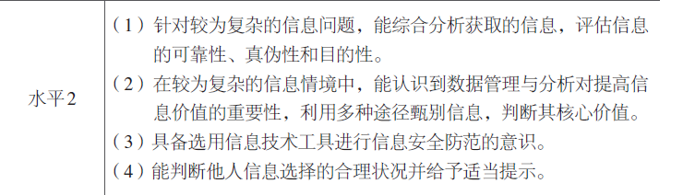

Slide 34
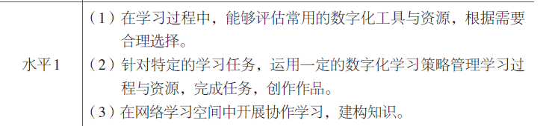
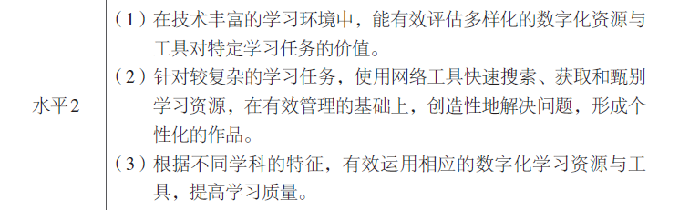
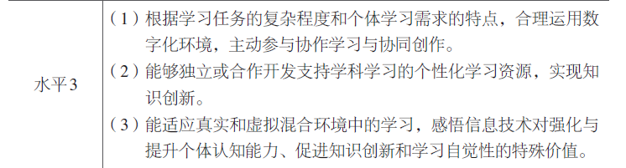

Slide 35
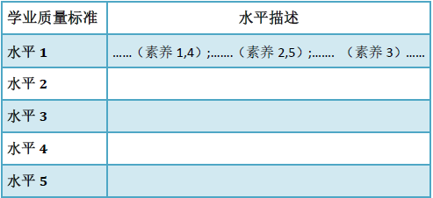
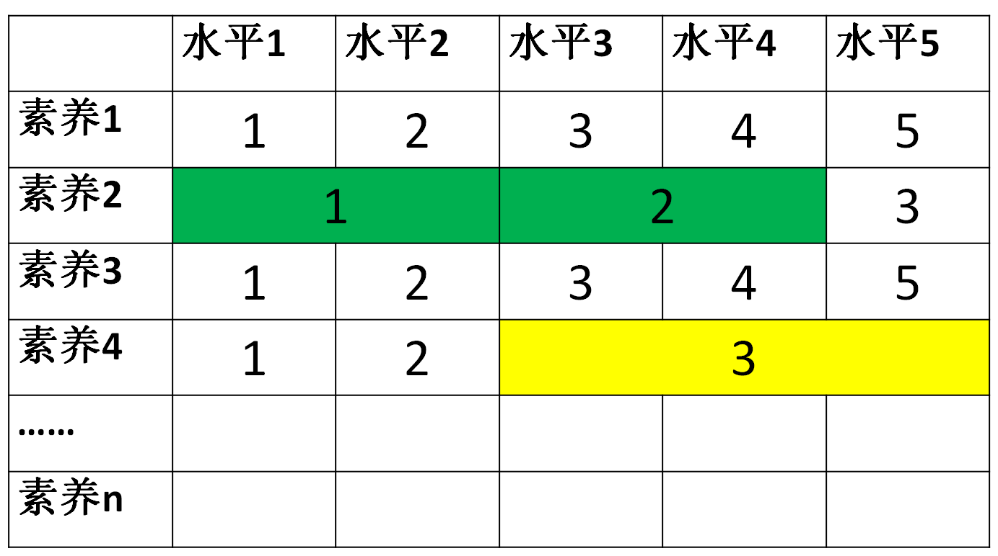
以素养为纲，整合课程内容，确定学业质量标准的水平

Slide 36
信息技术学业质量标准的制定依据：
学业质量水平一、二级：核心素养1级水平、数据与计算模块学业要求、信息系统与社会模块学业要求
学业质量水平三、四级：核心素养2级水平、数据与数据结构模块学业要求、数据管理与分析模块学业要求、网络基础模块学业要求

Slide 37
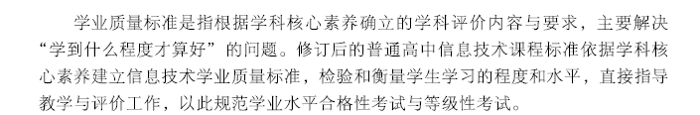

Slide 38
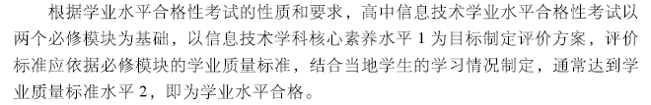
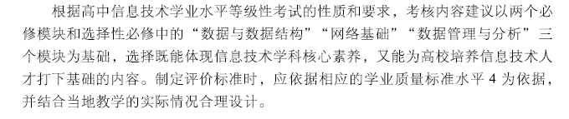

Slide 39
质量标准、课程选修、考试评价
质量标准水平
高考命题参照
高中毕业要求
必修课程
选择性必修
选修

Slide 40
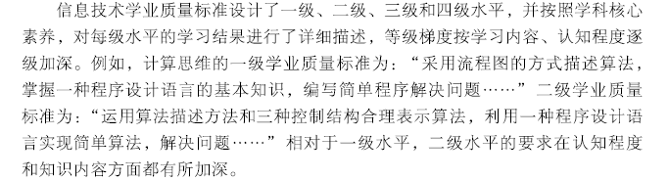

Slide 41
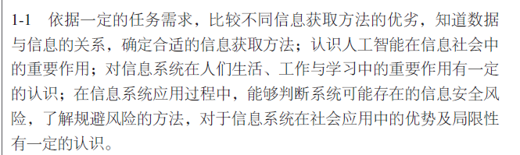
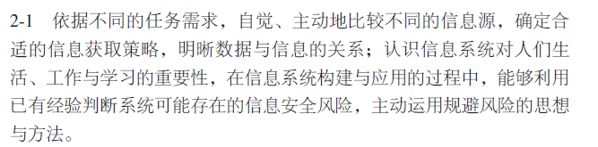
学业质量标准：

Slide 42
学业质量如何评价？

Slide 43
构建核心素养本位的评价框架（杨向东）
迁移程度
复杂、不良结构情境
从事实到方法，到方法论，到学科本质观
复杂良好结构情境或者简单不良结构情境
从事实到概念，到关系，到结构
从知道到理解，到应用，到综合
简单、良好结构情境

Slide 44
面向核心素养的评价与普通评价有何不同？

Slide 45
例3：
2013年数据处理机考样题：
在考生文件夹下的“Office”文件夹中，打开“分析.xls”和“主要工业产品产量分析.doc”文件，完成以下操作：
（1）在“分析.xls”文件“Sheet1”工作表中，用公式计算“2011年比2009年增产产量”，填入相应单元格中。
（2）根据“分析.xls”文件“Sheet1”工作表中数据，建立一张反映各产品2011年比2009年增产产量情况的图表。要求：
①用三维簇状条形图，系列产生在列；
②标题为“主要工业产品2011年比2009年增产产量图”，不显示图例；
③图表放在“Sheet3”工作表中的B2:M16区域内，并将图表复制到“主要工业产品产量分析.doc”中的【1】处，删除【1】字样。
（3）在“Sheet2”工作表中，分析数据， 找出2009年～2011年间，实现连续正增产的产品数量及产品名称，并将结果填写在“主要工业产品产量分析.doc” 文档中的【2】、【3】处，删除【2】、【3】字样。
（4）对照 “分析.xls”中相关数据，审阅“主要工业产品产量分析.doc”文档第二自然段中工业产品产量数据，接受正确的修订，拒绝错误修订。

Slide 46
2016年4月浙江高考选考第12题：
例4：
12.【加试题】已知一无序数组a（下标1到n），通过引入数组b（下标1到n），使得a(b(1))≤a(b(2)) ≤a(b(3))……≤a(b(n))（示例如图所示），对这些有序数据可进行对分查找。则第一次查找时，中点位置m与中点值分别是
A. m的值是Fix((1+n)/2),中点值是 a(m)
B. m的值是Fix((1+n)/2),中点值是 a(b(m))
C. m的值是Fix((b(1))+b(n))/2),中点值是 a(m)
D. m的值是Fix((b(1))+b(n))/2),中点值是 a(b(m))

Slide 47
面向核心素养的评价方法——以核心素养水平层级测试为例

Slide 48
面向核心素养的学业水平测试需要考虑：
1. 如何处理素养的综合性和测试目标、内容的清晰性之间的关系？
素养是综合的，但学科核心素养的评价要通过学生外显的、可观察的、关键性表现来判断。
2. 如何设计好测试情境？
素养是无法直接观测的，需要通过学生应对复杂现实情境的外在表现加以推断。各种复杂开放性的现实情境是评价学生核心素养发展水平的重要依托。
3. 如何预估学生的学习水平表现，建立合理的评分框架？
评分标准的制订
。。。。。。

Slide 49
面向核心素养的测试命题思路：
1.想要测评学生什么核心素养？学生在该素养上的表现维度和各水平特征是什么？
2.学生哪些表现或行为可以作为推断的证据？
3.什么样的任务或者情境能有效地引发学生的这些表现？
4.什么样的手段能够全面收集到这些表现？
5.如何识别和理解学生在特定任务情境下的具体表现，来合理推断其在所欲测试的核心素养上的表现水平？

Slide 50
命题的关键——情境设计

Slide 51
“好的测试情境”的特征
应该与实际生活相联系，具有较强的真实性，同时也应与学生既有的经验相联系（即对学生而言不应该是完全陌生的）
应该是开放的，可以引发学生的回忆、联想、想象、判断、推理、分析、概括、解释、评价等活动，可以为学生提供思维的起点，为学生的认知活动和实际操作提供对象和条件
应该是一个“实际任务”，能使不同水平的学生都有相应的表现空间

Slide 52
桌游
有一种桌面游戏。参加者向一个由黑白方块镶嵌的桌面投掷硬币。硬币压到任何方块的边算输，落到方块中间算赢。如果硬币滚落到桌下，则重掷。
请问：
赢的概率是多少？

Slide 53
解决这一问题的过程
1. 找出重要变量
  方块和硬币相对大小
2. 将真实问题转化成数学问题
  单个正方形和圆周的关系

Slide 54
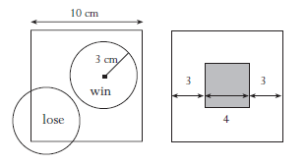
解决这一问题的过程
3. 问题情境具体化 （简化问题）
  圆半径=3cm,
  正方形边长=10cm

Slide 55
解决这一问题的过程
4. 解决问题并加以抽象和概括
  用代数形式代表两者关系
5. 推广（到现实情境去）

Slide 56
情境设计示例——信息技术
高中信息技术是一门学科性与实践性并重的课程
与学生的个人学习与生活密切相关
信息技术的应用领域几乎触及社会的各个角落。
情境
个人
学习
生活
公共
学科
人文

Slide 57
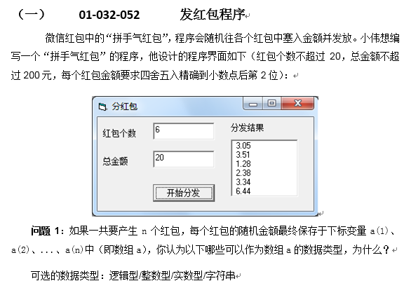
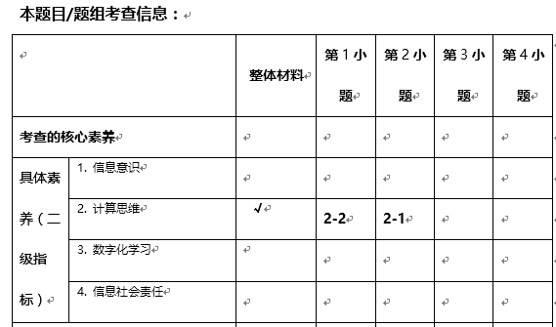
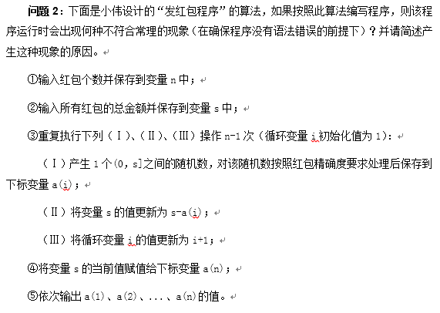
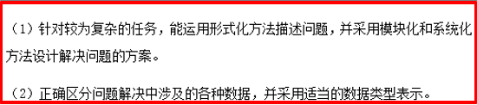
例：发红包程序——计算思维

Slide 58
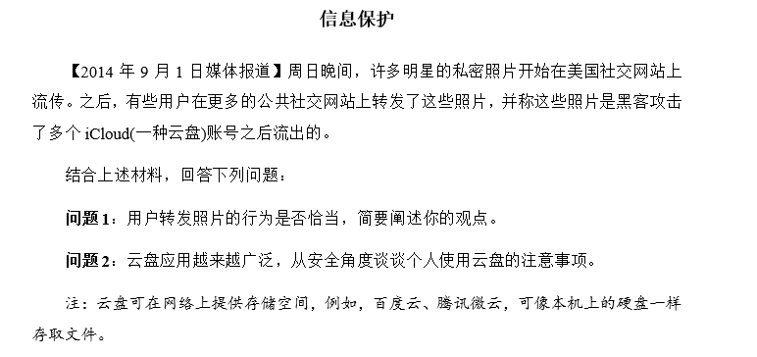
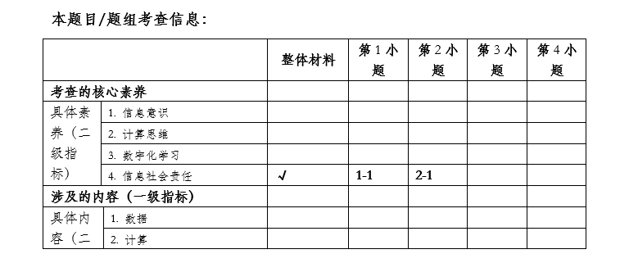
例：信息保护——信息社会责任

Slide 59
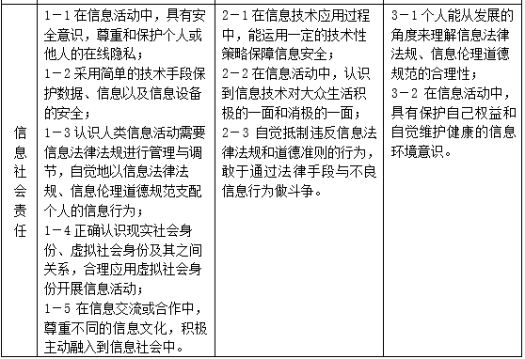
例：信息保护——信息社会责任

Slide 60
命题挑战——评分标准制定

Slide 61
评分标准的制定：
基于核心素养的试题多数以开放题为主，如何对学生的答题进行科学、合理的评价，是一个难度较大的问题。
评分标准的制定，不仅需要命题者具备极高的专业水准，还要有丰富的教学经验，能较为准确地预测不同素养的学生的答题情况，同时，还要兼顾阅卷的准确性和可行性。
在设计评分标准时，一般可以采用分类、分层评分法，即根据学生可能的答题情况，先分成体现不同水平的类别，再将每一类赋予不同的分值，最后根据各类得分情况，对学生的素养水平进行判定。

Slide 62
例：发红包程序——计算思维

Slide 63
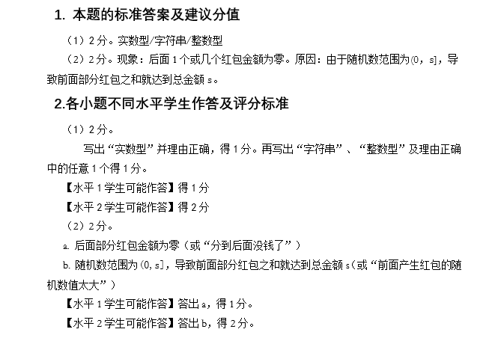

Slide 64
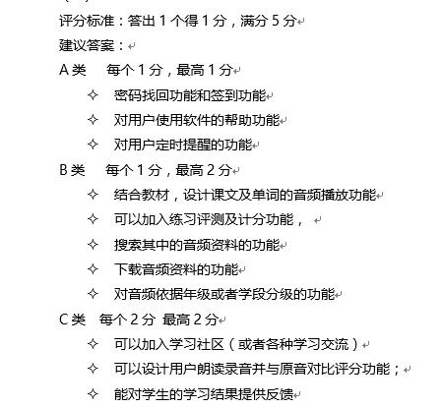
有一个关于移动APP的试题，在设计评分标准时，将预设答案分成三类：
虽然学生的回答会很开放，但基本上可以归入以上三类，而这三类的区分就是依据核心素养的不同水平层级得到的。
再对每一类赋以不同的分值，既保证了评分标准的科学性，也便于阅卷教师评分尺度的把握。

Slide 65
感谢聆听！
请多指导！

